Slide 1
Non solo Turner, non solo Klinefelter…
Gianluca Tamaro
Scuola di specializzazione di Trieste

Slide 2
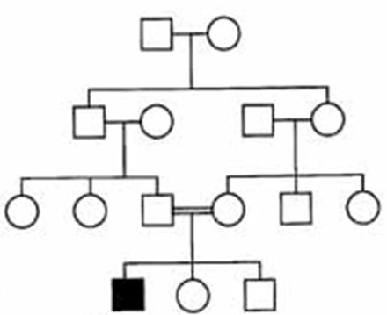
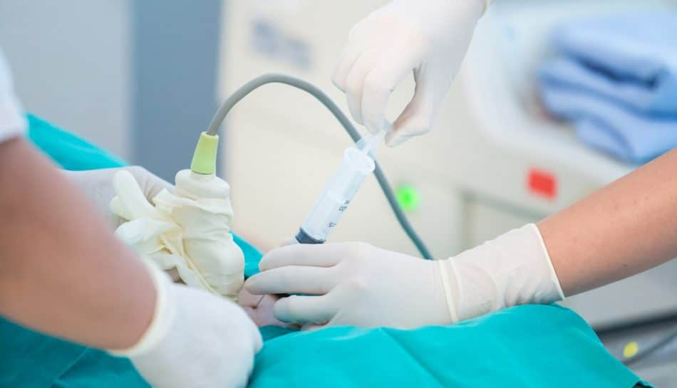
Omar, alla nascita
Terzogenito, nato a 40 SG da TC per tracciato patologico
IUGR e SGA
Perinatalità nella norma (distress respiratorio nelle prime ore di vita)
AF: fratello maggiore con autismo, disabilità intellettiva, deficit di GH
Amniocentesi
Incongruenza tra sesso fenotipico (maschile all’ ecografia) e cariotipo
→ 46, XX

Slide 3
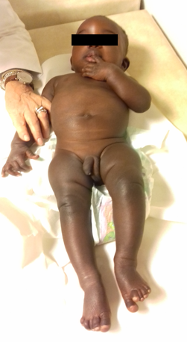
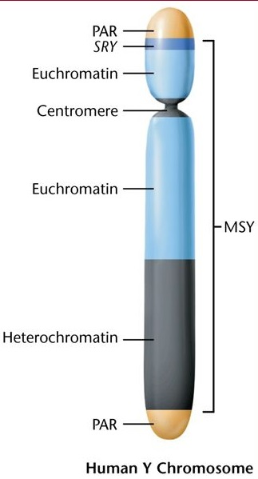
Omar, 6 mesi

Slide 4
46, XX DSD → Sdr del maschio XX (o sdr di De la Chapelle)
1 : 20.000 / 30.000
80% dei casi → SRY + (fenotipo maschile)
20% → genitali ambigui o ermafroditismo
Il sesso cromosomico e quello gonadico/fenotipico non sempre coincidono
Klinefelter BASSO → pensa alla Sdr del maschio XX

